Slide 1
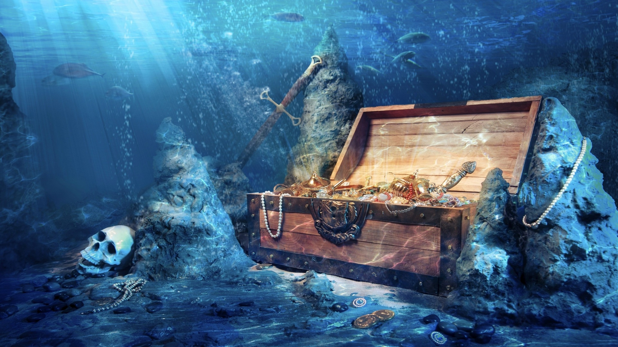
Ezechiel Cap. 1
Notes:
Va pun o intrebare sincera : v-ar place sa fiti bogati?
Cati nu v-ati visat in postura in care in spatele curtii este o comoara ascunsa...mai ales cand aveati nevoi financiare mari?
In alpi si in anumite zone impadurite ale Germaniei , si astazi se cauta tonele de aur ascunse de nazisti in WW2.
Daca ati sti ca puteti sa regasiti o asemnea comoara, pana unde ati merge cu demersul ?

Slide 2
586
605 i.e.n.
Daniel
Plecare in robie – primul val
592 i.e.n.
597 i.e.n.
Ezechiel
Plecare in robie –
al doilea val
Intrarea in lucrare
Ieremia
626 i.e.n.
Intrarea in lucrare
Caderea Ierusalimului
Ezechiel Cap. 1
Notes:
-Ezechiel vorbeste pt robii din Babilon veniti de 5 ani in robie
-Auditoriul lui este format din evrei care abia incep sa iasa din socul relocariii intr-o tara straina , si care sunt mintiti de falsi profeti ca vor fi repatriati intr-o perioada foarte scurta. In loc sa isi continue procesul de acomodare si integrare in noua civilizatie pagana, ei sunt starniti sa visese la iminenta repatriere.
-

Slide 3
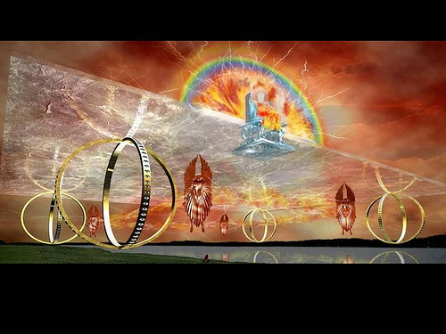
Ezechiel Cap. 1
Notes:
Avem de a face la debutul cartii cu o relatare a unui eveniment extrem de rar in istoria revelatiei : o invitatie in Sala Tronului. Putini sunt oamenii care au primit acest tichet de VIP – sa ai parte de experienta vietii tale....o zi in sala tronului...
Ezechiel cunostea despre Yahweh din VT si din traditiile talmudului. Dar o asemenea experienta iti face parul ca la gaina.
Ps 8 .4-6 : L-ai facut cu putin mai pe jos decat Elohim, si l-ai incununat cu slava si cinste. I-ai dat stapanire peste lucrurile mainilor tale, toate le-ai pus sub picioarele lui.
Suntem in geneza Cap 2 , unde omului i se da mandat sa lucreze si sa stapanesac Gradina Creatiei- metafora zigot pt UNIVERS. Edenul era doar laboratorul de antrenament, Terra urma sa fie stapanita si apoi UNIVERSUL intreg in infinitatea lui.Si dintr-o data vad Tronul Slavei, ca o piatra de Safir, cu un chip de om pe el, deaosupra unei plateforme de cristal – alb-transparent. Sub Acea platforma(mare de cristal) 2 fapturi vii – Is(Adam) si Isa(Eva). Langa ei niste Roti imense, roti in roti invartitoare, cu ochi pe dinlauntru si pe dinafara. Se miscau cu o viteza uluitoare si rotile mergeau cu ei oriunde mergeau cei 2 oameni.
Dar alegerea Isei – Evei face ca intreg edificiu sa se prabuseasca...sunt izgoniti din acest loc : de sub Tron si sunt pusi niste heruvimi(4) cu sabie invapaiata sa pazeasca drumul spre acest loc al cunoasterii si colaborarii cu Yahwev: sub marea de cristal, stapanaind lumea...
Heruvimii pusi , si vazuti de Ezechiel au 4 fete, 4 aripi, 4 membre – 2 maini omenesti si 2 picioare de bovina. Sunt niste fiinte senzationale si infricosatoare. Si ele sunt in locul oamenilor puse sa faca slujba destinata omenirii , care acum este cazuta intr-o pozitie dizgratioasa si dizamornioasa.
.

Slide 4
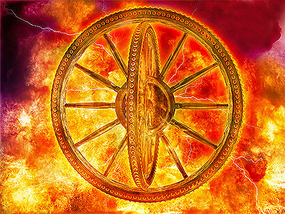
Ezechiel Cap. 1
Notes:
Dar ce reprezinta enigmaticele roti. Pt UFO-ologi, cei care sunt pasionati de farfurii zburatoare si viata extraterestra aici sunt argumente ca si profetii VT au avut intalniri misterioase asemanatoare cu cele contemporane.
Nu intru in asemenea polemici, dar Ezechiel este fascinant la fel de mult de roti ca si de fiinte. Ba chiar mai mult decat de tronul slavei , deoarece acorda mult spatiu fiintelor si rotilor si putin spatiu descrierii tronului.
Aceste ROTI in ROTI care se invartesc in ele insele, sunt asezate pe Pamant si ating zona cereasca acolo unde sunt heruvimii. Rotile sunt pline de ochi, ceea ce ne leaga de capacitatea observarii, asimiliarii, - CUNOASTERE.
Rotile merg intodeauna impreuna cu Fiintele, deoarece duhul fiintelor este in roti....

Slide 5
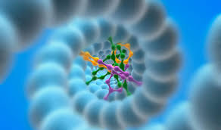
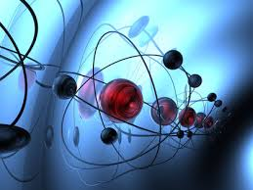

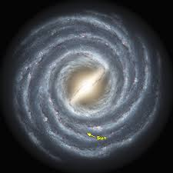
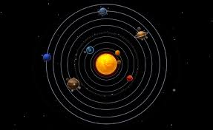
Atom
ADN
Sistem Solar
Galaxie
Ezechiel Cap. 1
Notes:
Miscarea sau aranjarea unei circumferinte in interiorul altei circumferinte, totul descriind o miscare de rotatie in jurul unui centru, circumferinta in miscare este incrisa in alta circumferinta se pare ca tine de esentele universului, de adancimile cunoasterii lucrurilor care tin si conduc materia si universul. Par a fi atat instrumente ale cunoasterii si stapanirii lumii Create atat material cat si spiritual , cat si legitati profunde si puternice care tin universul si omenirea. Par a fi MOTOARELE PRIMORDIALE ale Universului sau Poate Masinarii sofisticate ale Cunoasterii.
Atomul: cu nucleu (protoni si neutroni) si electronii care orbiteaza cu 1/3 din viteza luminii. Atomul este in vibratie datorita miscarii din interior si creaza o nota : RE.
- ADN –ul fiintelor este o copodopera de criptare si inamgazinare a informatiie. Nu exista la ora actuala suport optic creat de oameni care sa inmagazineze informatie detinuta de pe 2 m de lant ADN.

Slide 6
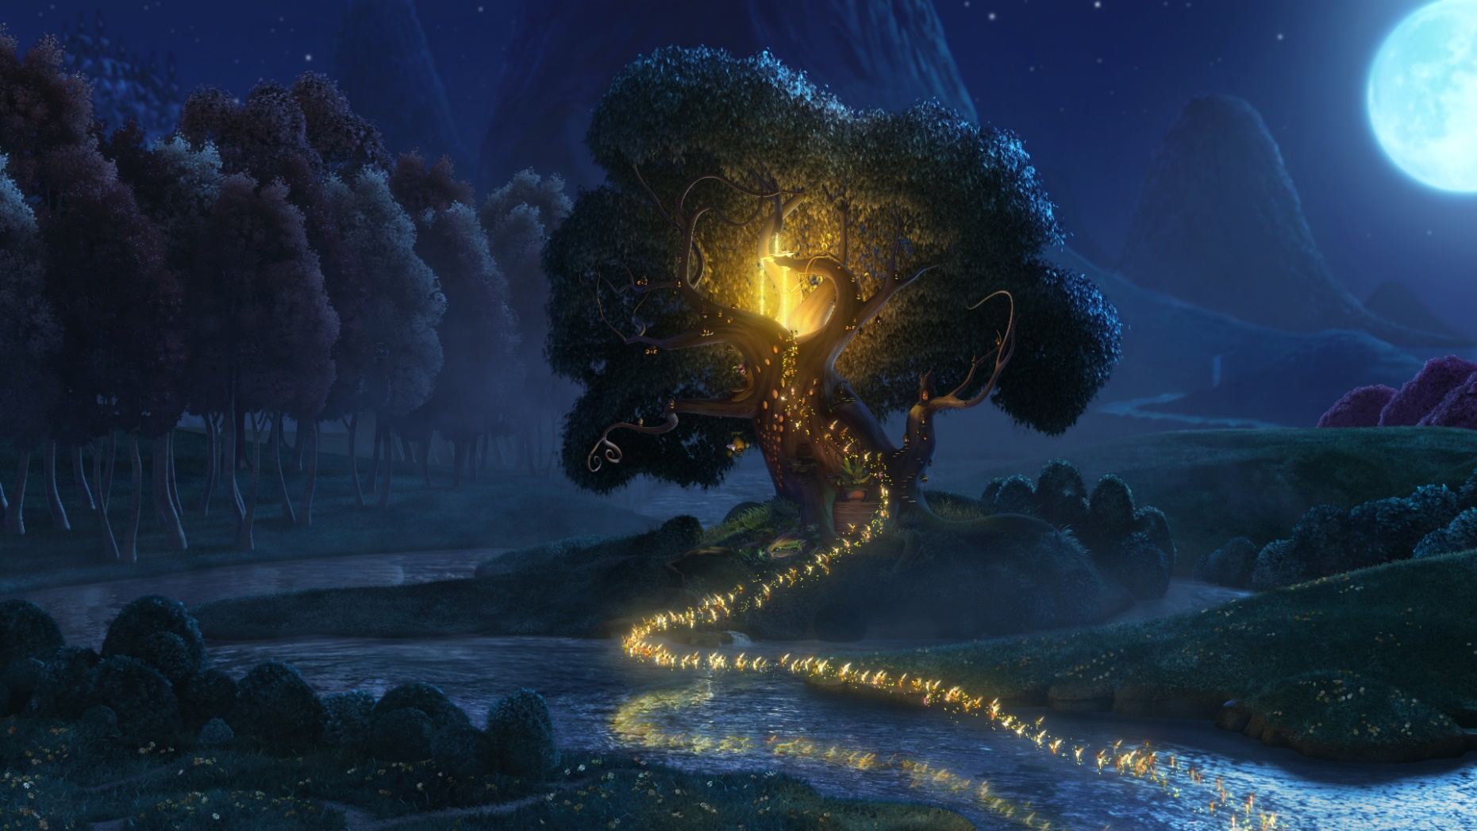
Ce fel de sacrificii va face Ezechiel pentru a recupera COMOARA pierduta?
Ezechiel Cap. 1

